Slide 1

利用OAuth劫持用户身份
新浪微博 移动&安全团队
@蓝色di雪球

Slide 2
Who I Am
新浪微博 移动&安全团队安全工程师
目前负责微博的应用安全&安全自动化平台架构&通行证
致力于研究应用安全，安全自动化和安全运维

Slide 3
OAuth的发展

Slide 4
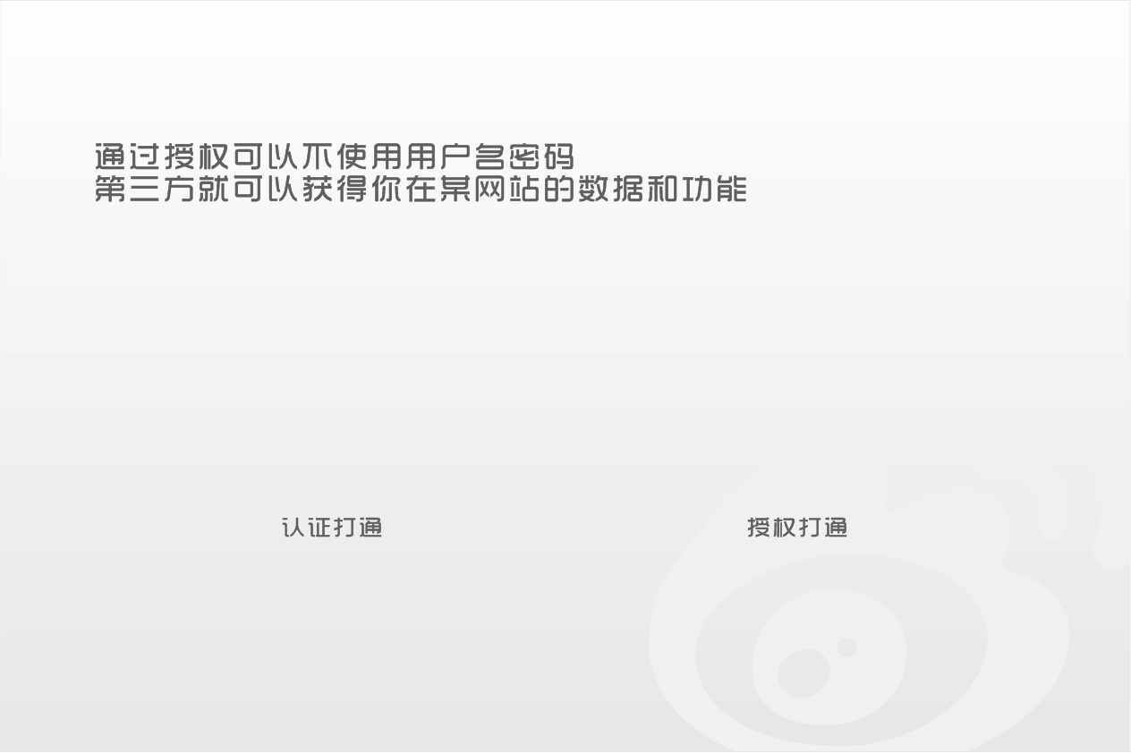
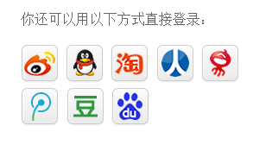
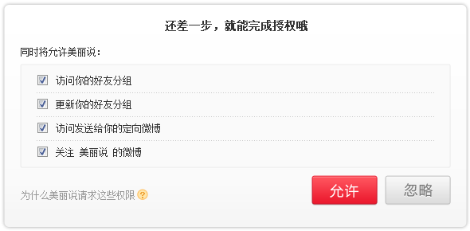
OAuth是什么
Notes:
方便，不需要维护用户名密码，成本低
引流
登录率

Slide 5
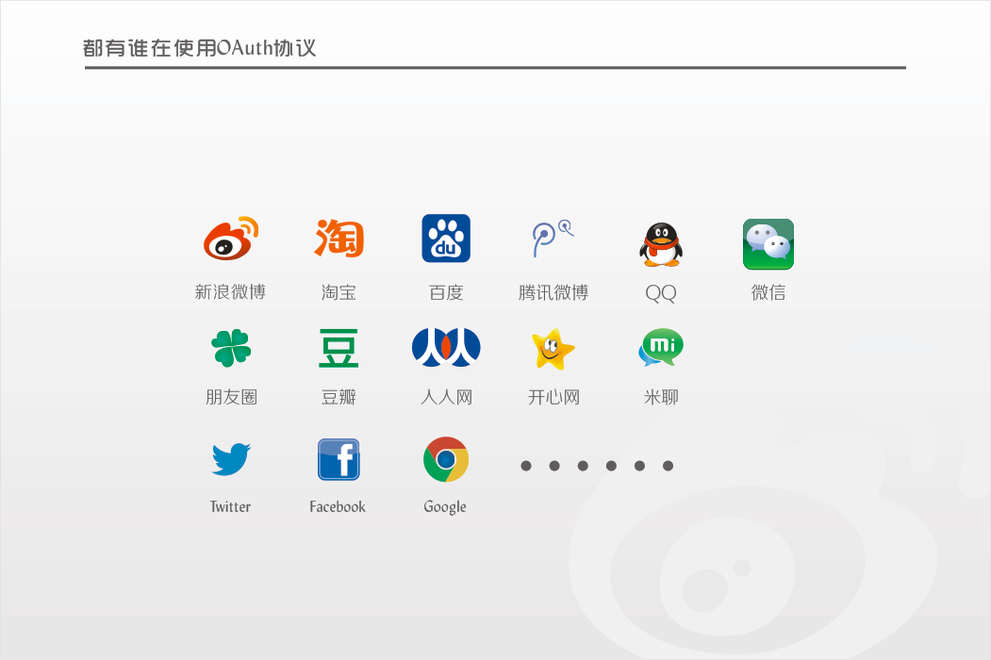
OAuth的应用
Notes:
国内外使用广泛

Slide 6
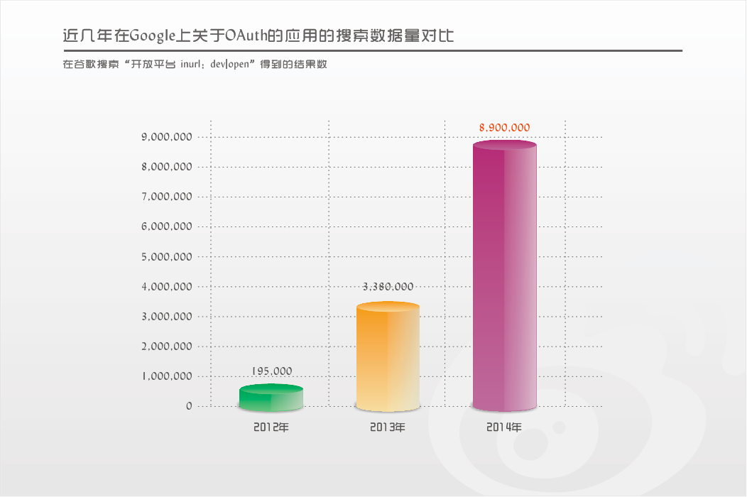
OAuth的发展

Slide 7
OAuth调用方式

Slide 8
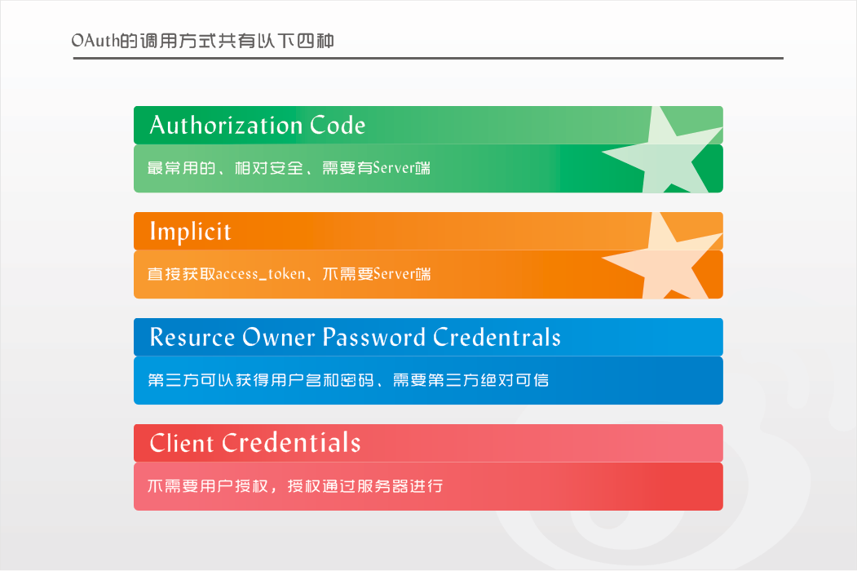
OAuth的四种调用方式

Slide 9
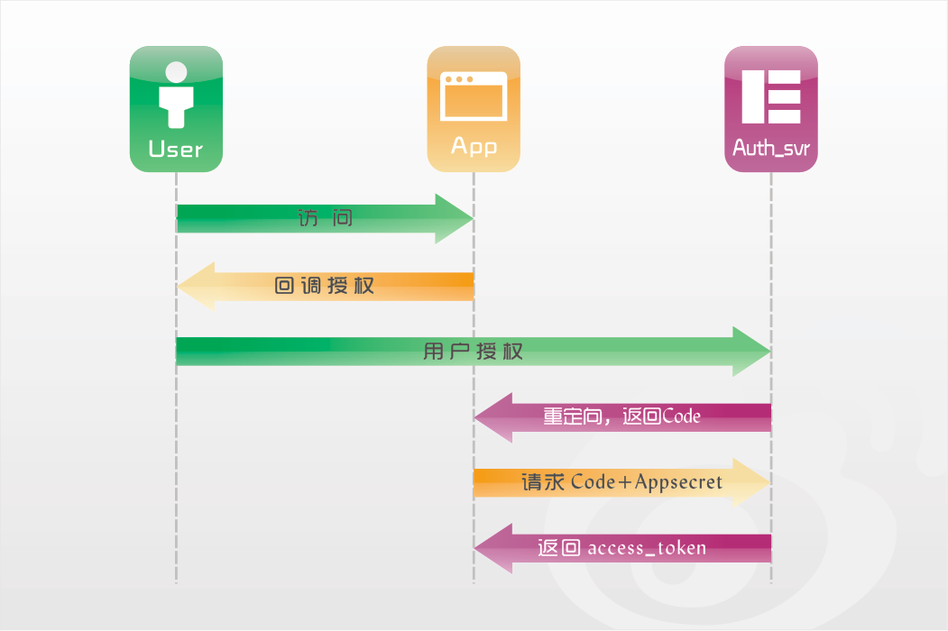
Authorization Code

Slide 10
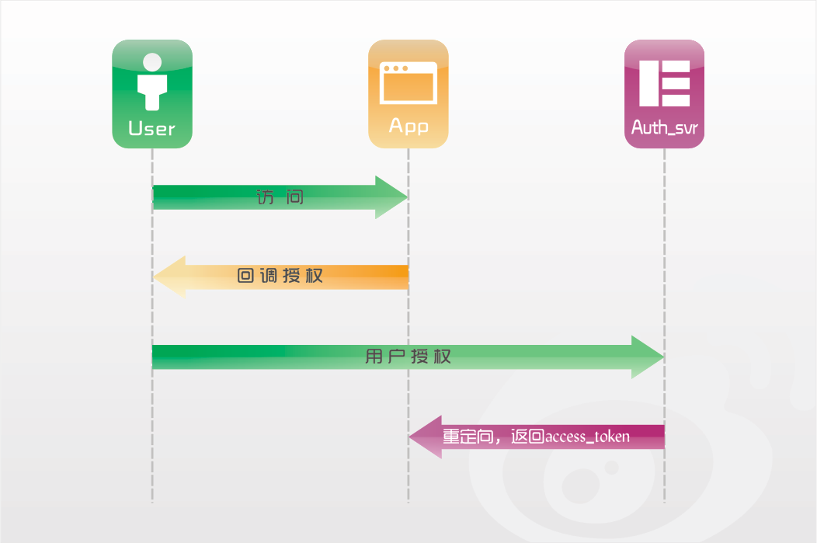
Implicit

Slide 11
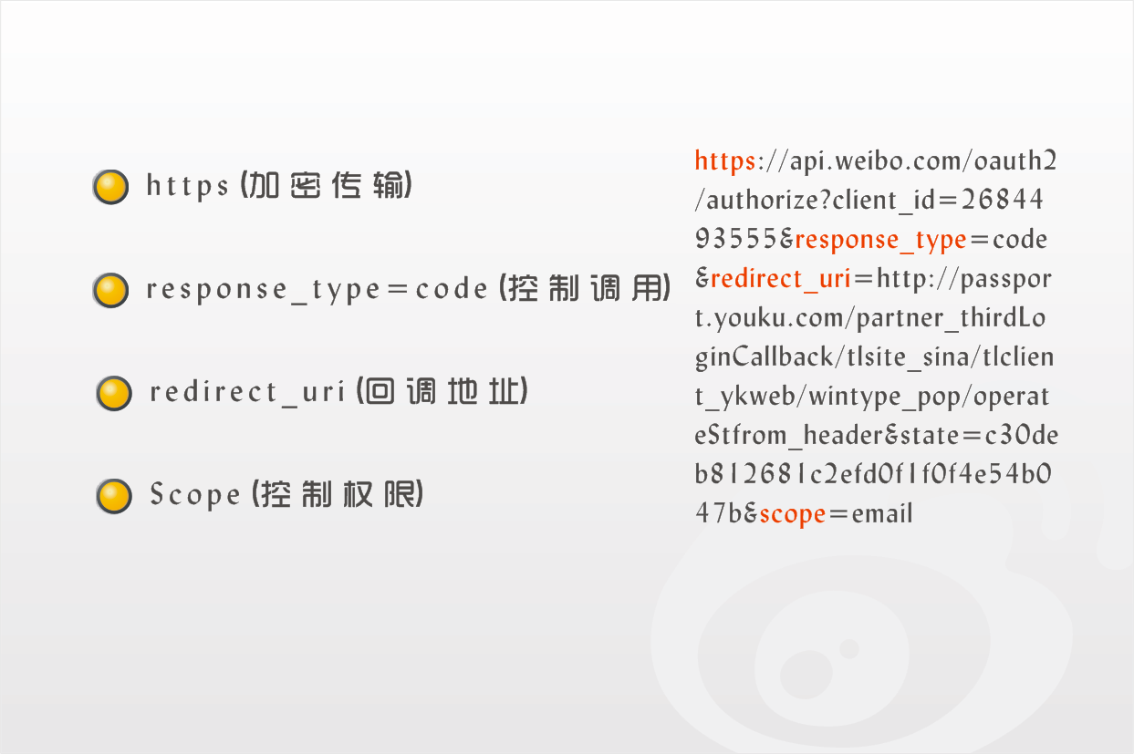
Authorization Code的请求参数
Notes:
https://api.weibo.com/2/oauth2 /authorize?client_id=1166443256&response_type=token&display=js&transport=html5&referer=http://jssdk.sinaapp.com/widget/login-button.php

Slide 12
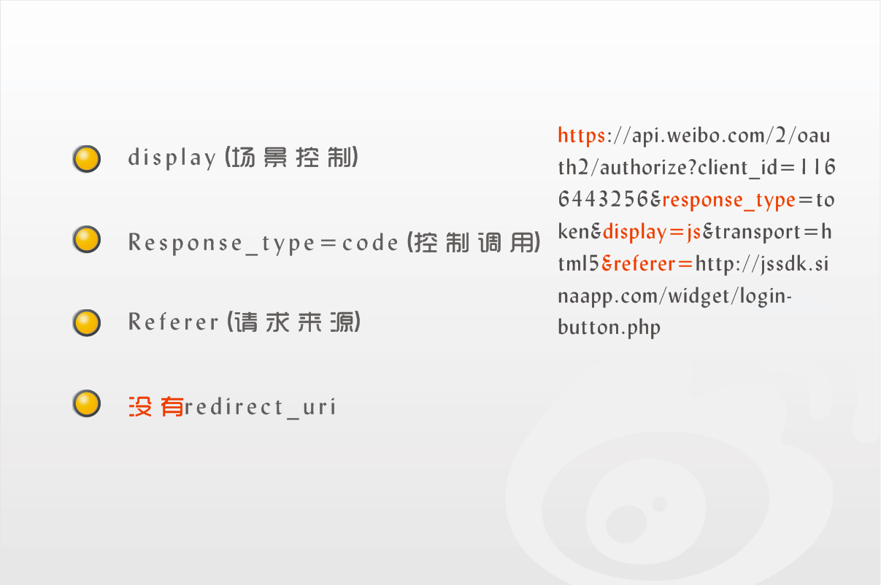
Implicit的请求参数

Slide 13
OAuth风险分析

Slide 14
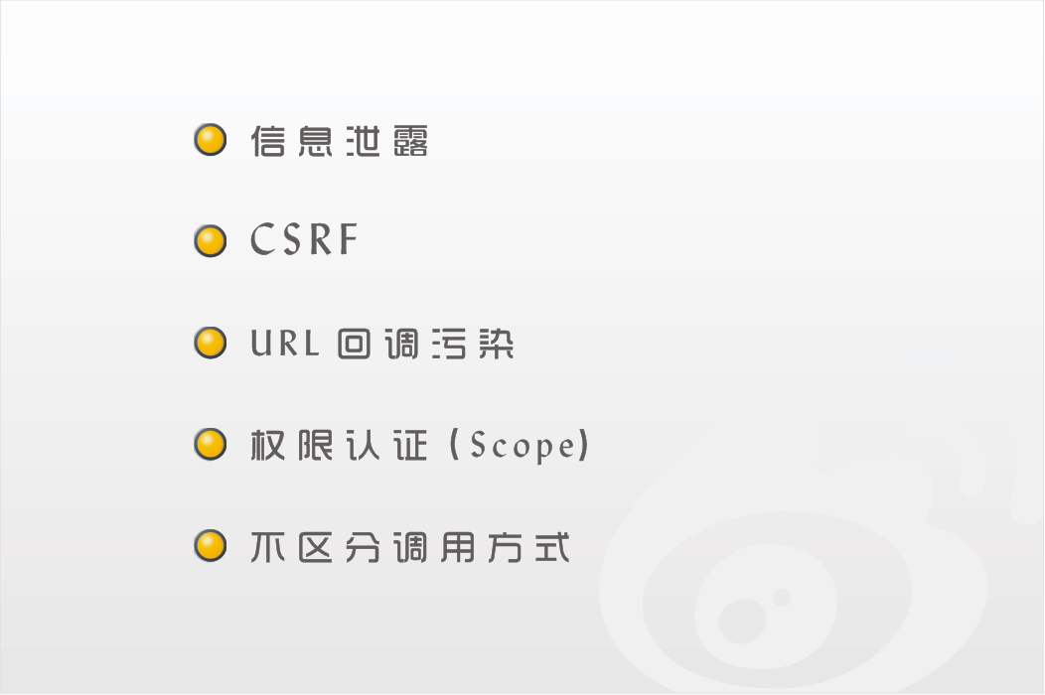
OAuth风险分析

Slide 15

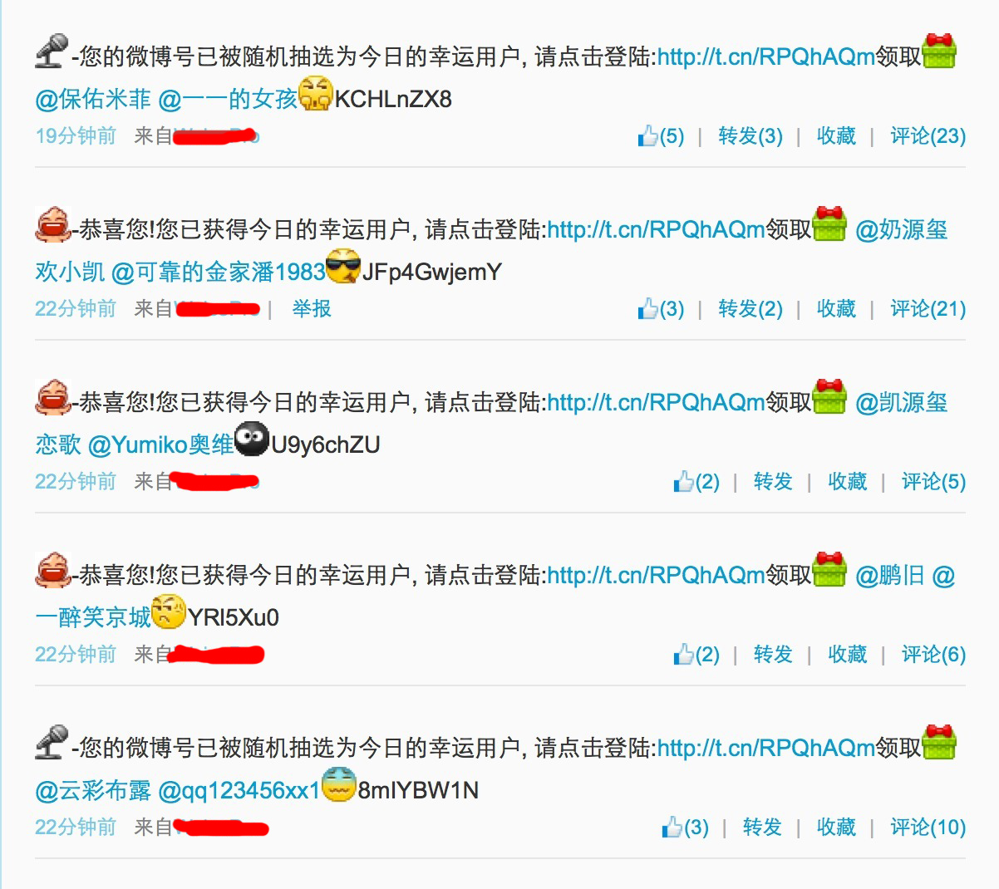
信息泄露

Slide 16
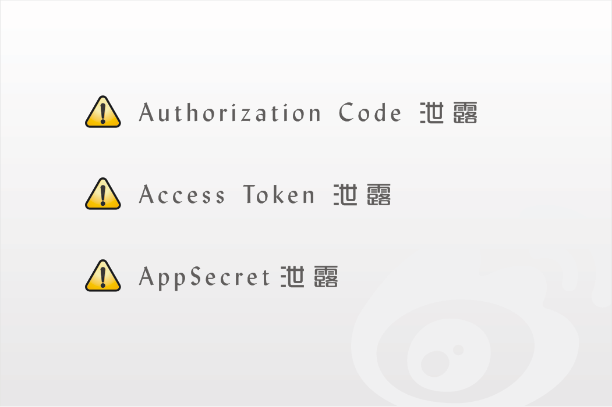
信息泄露

Slide 17
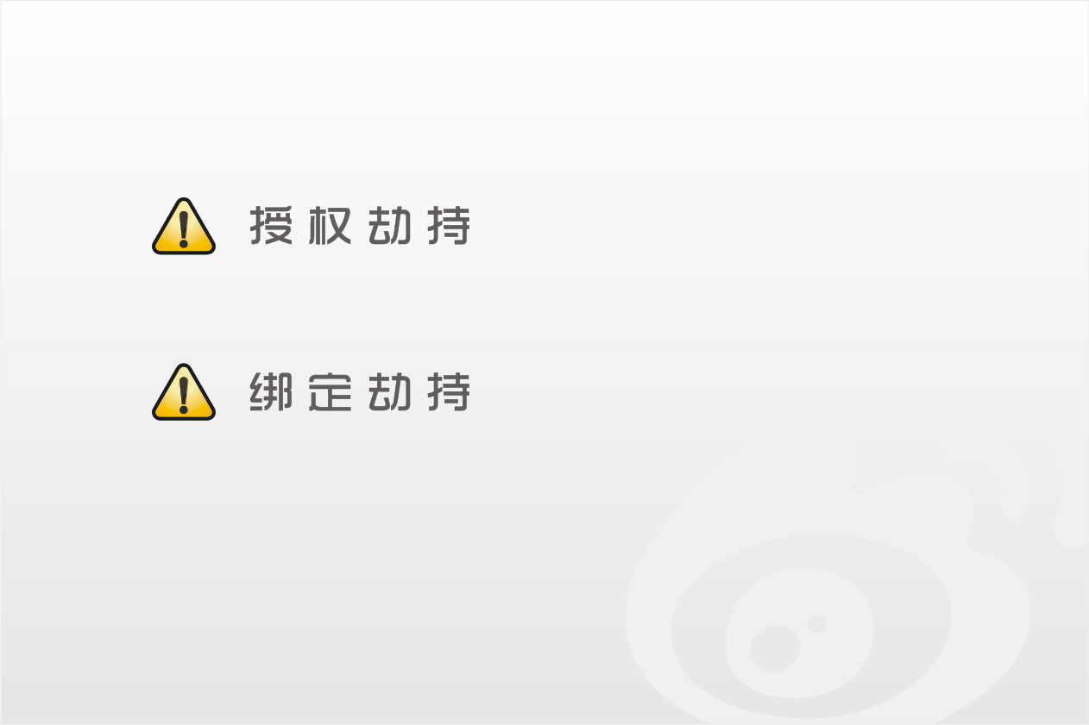
CSRF

Slide 18
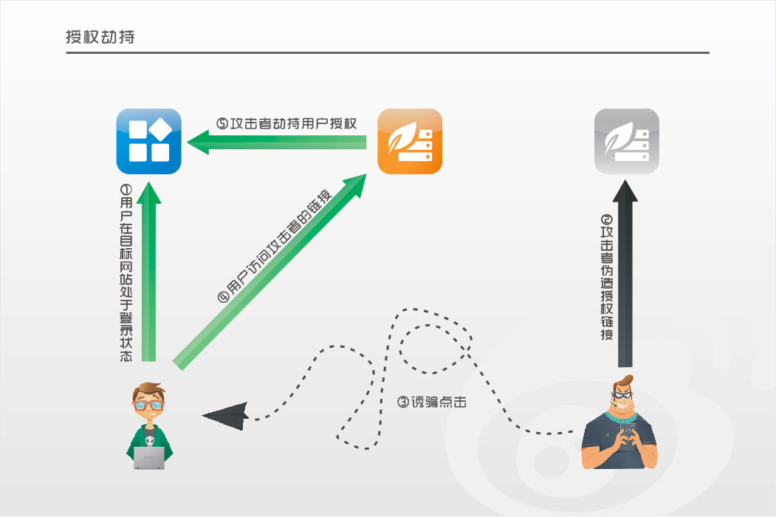
CSRF

Slide 19
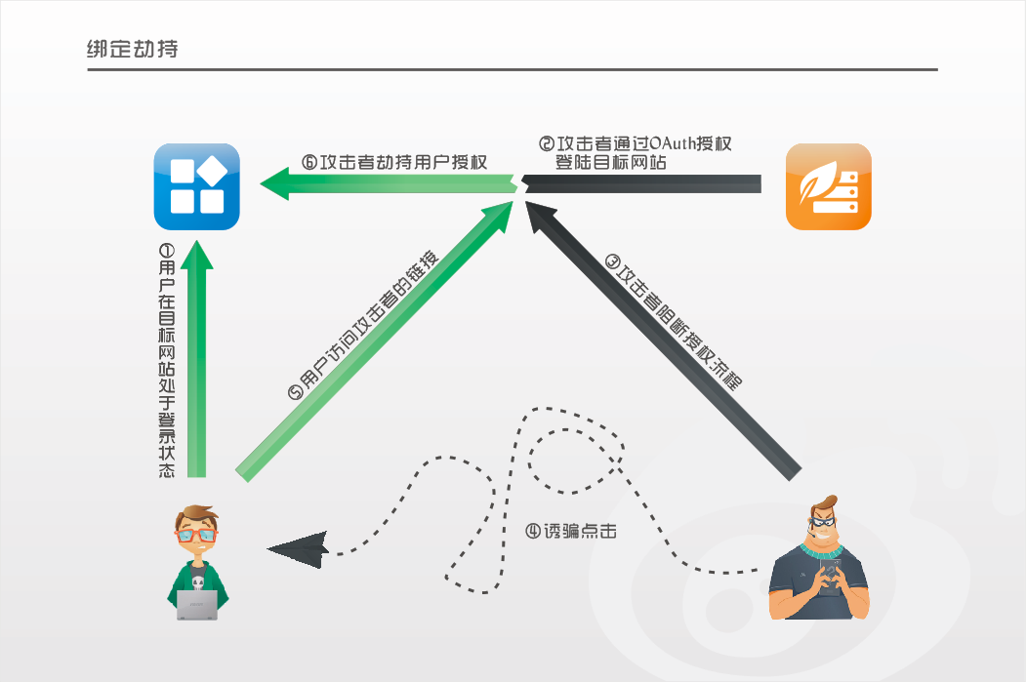
CSRF

Slide 20
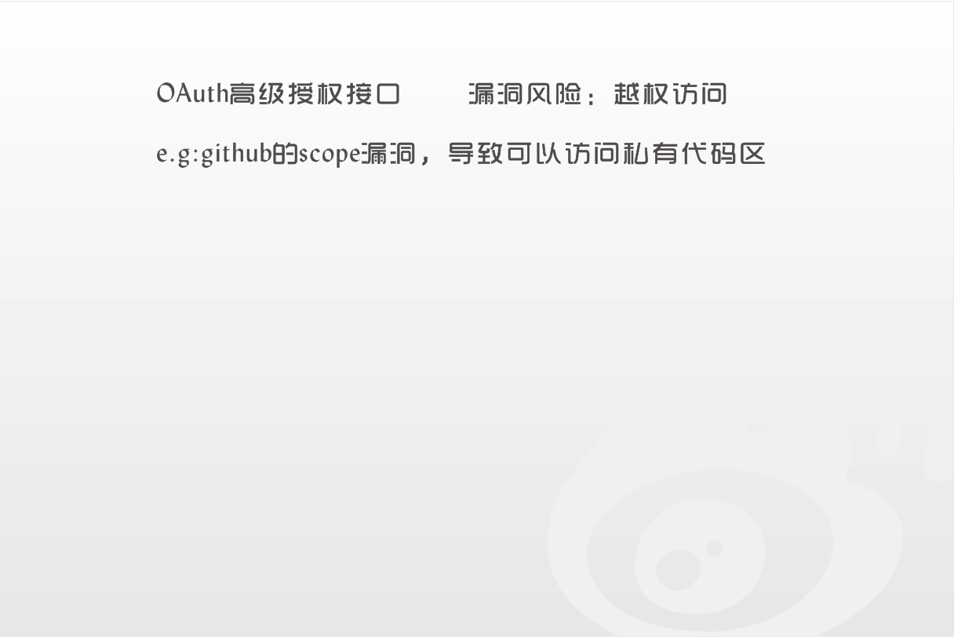
权限认证（scope）
Notes:
漏洞风险处标红

Slide 21

URL回调污染
redirect_uri 回调地址：
开放平台填写不严格
授权服务器不验证或者验证不严格
漏洞风险：
可能导致 code 或者 access_token 泄露或者钓鱼

Slide 22
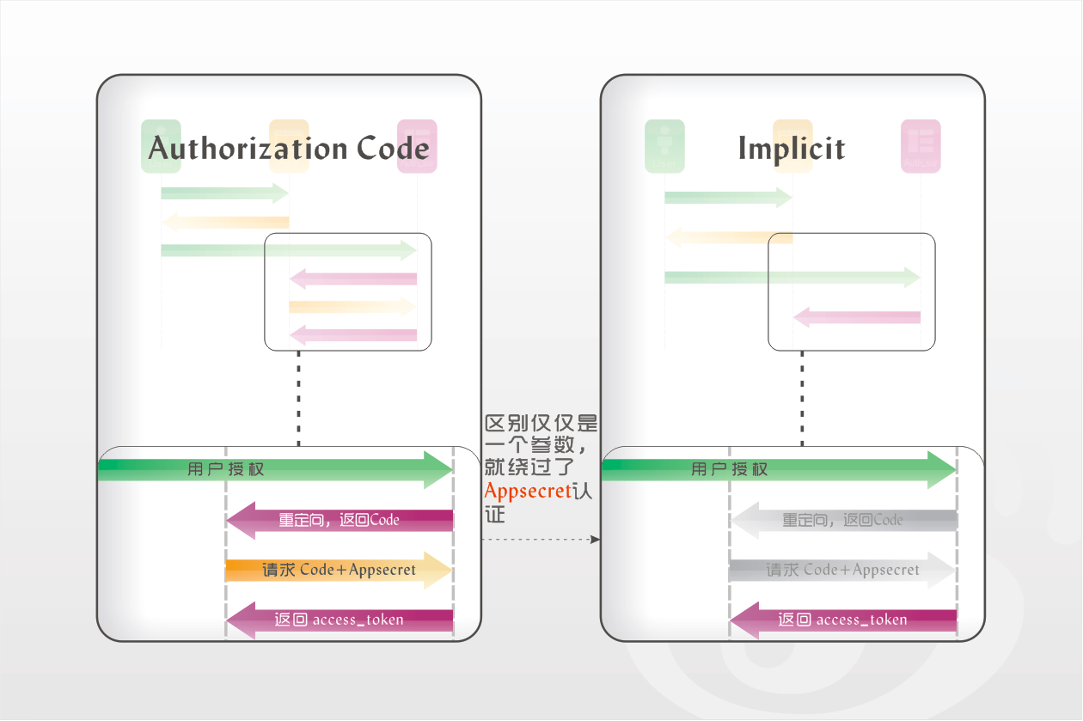
不区分调用方式
Notes:
改改

Slide 23
如何优雅的利用OAuth漏洞

Slide 24
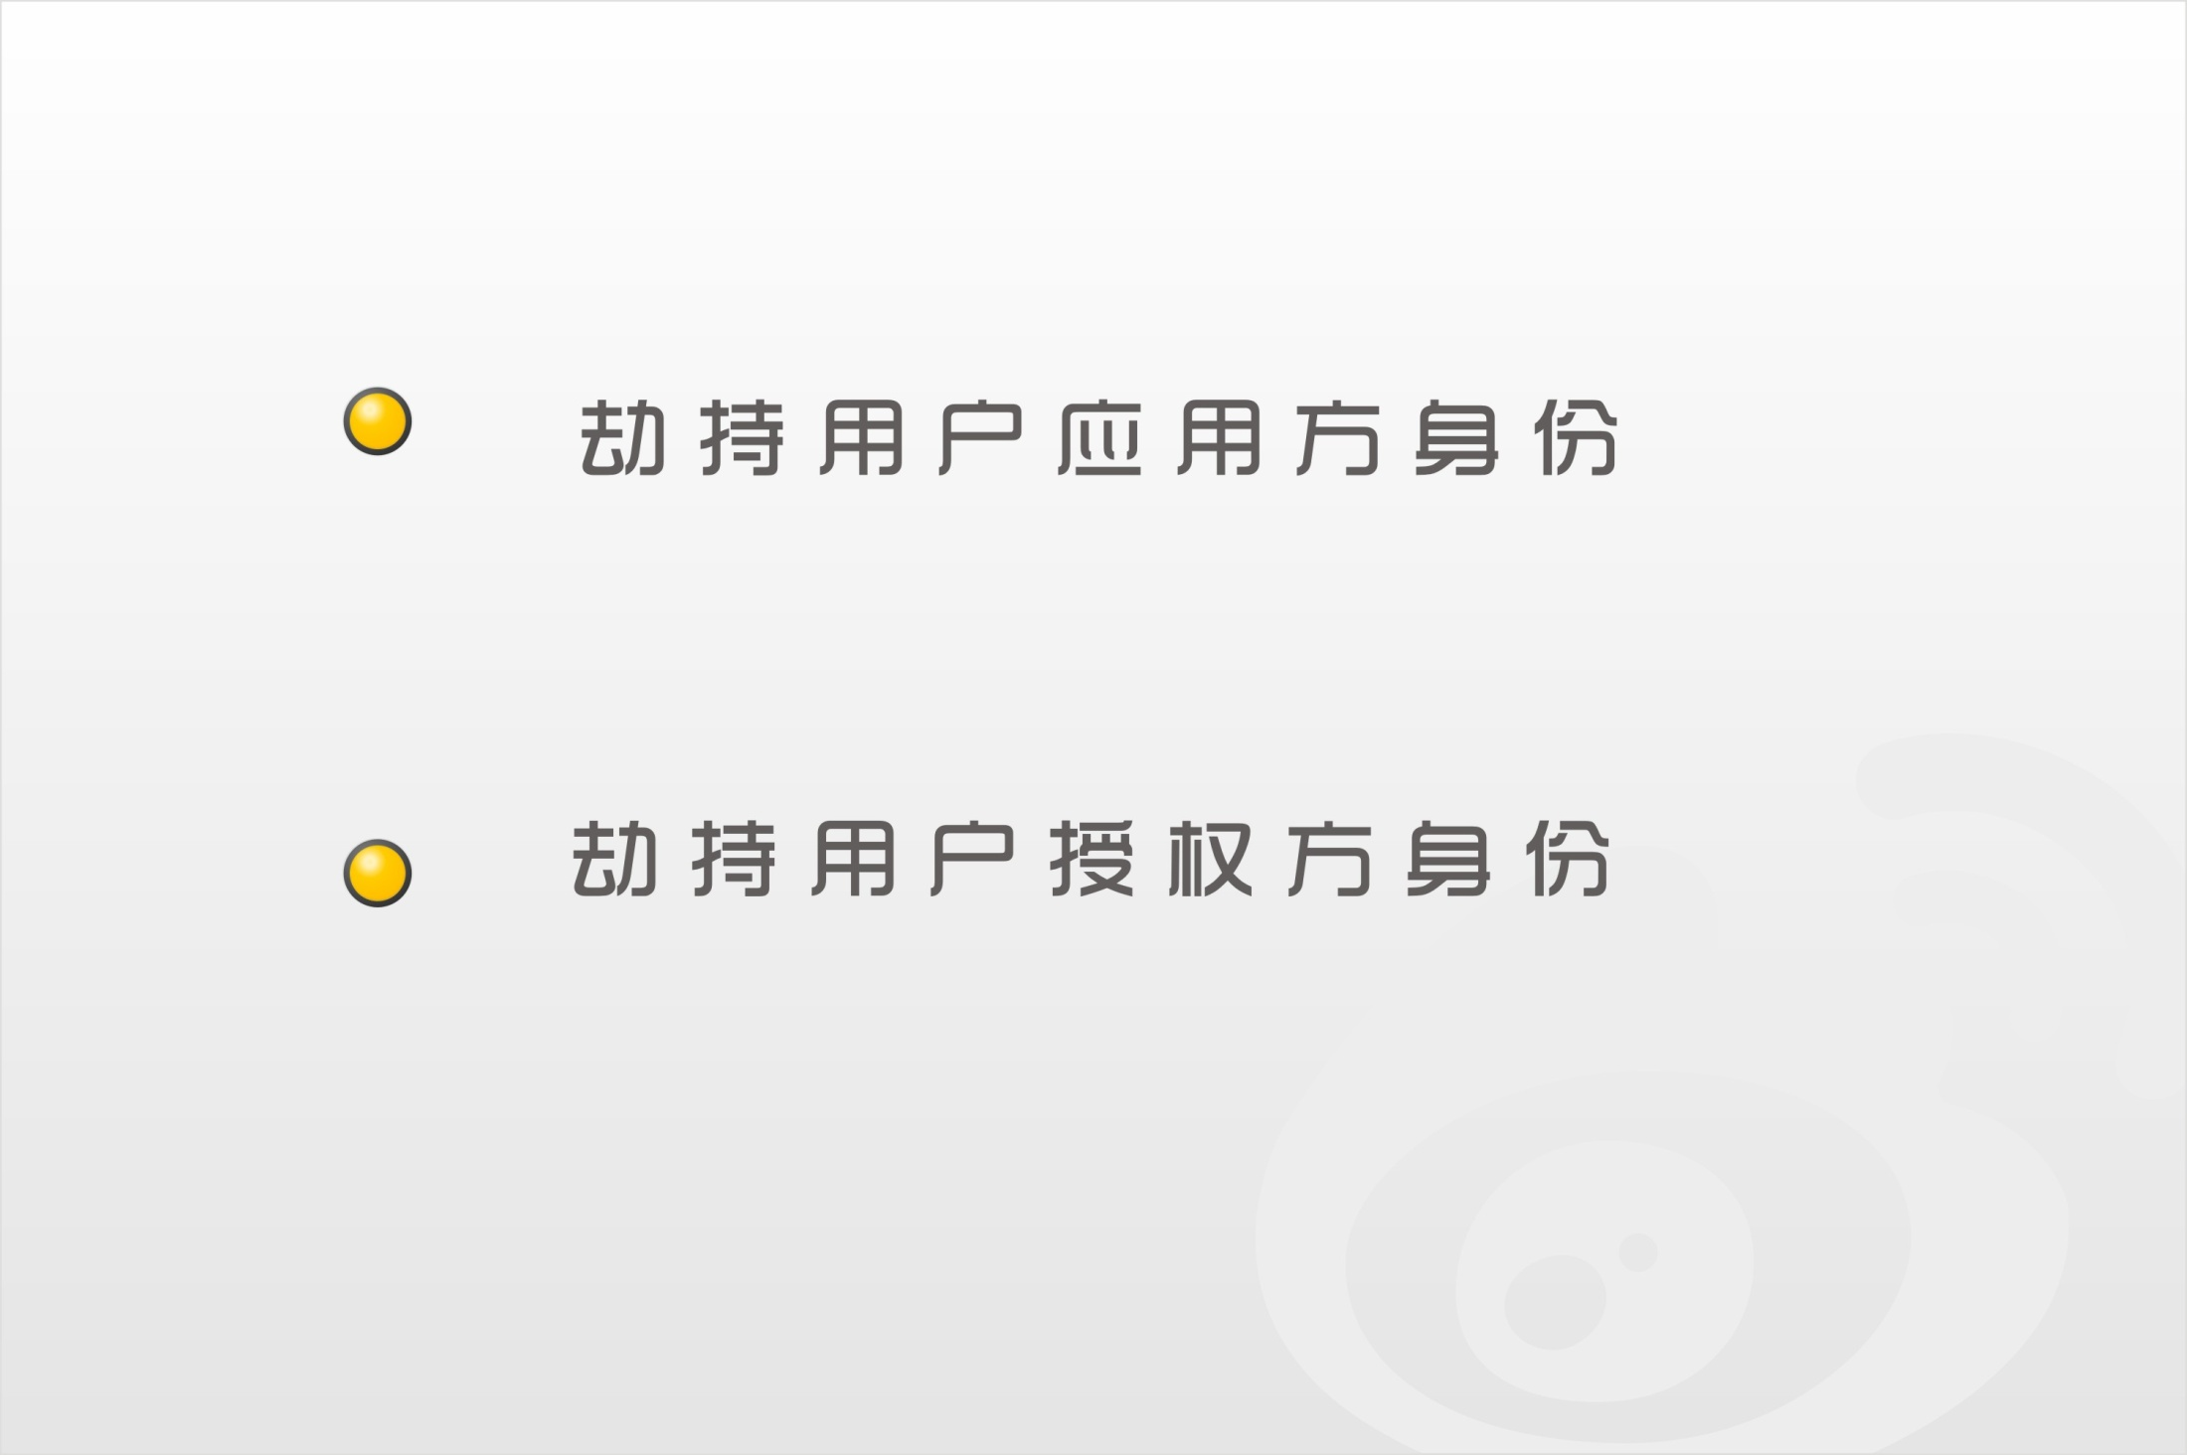
如何优雅的利用OAuth漏洞

Slide 25
劫持用户应用方身份
Notes:
----- 会议笔记(14-8-14 15:20) -----
加案例

Slide 26
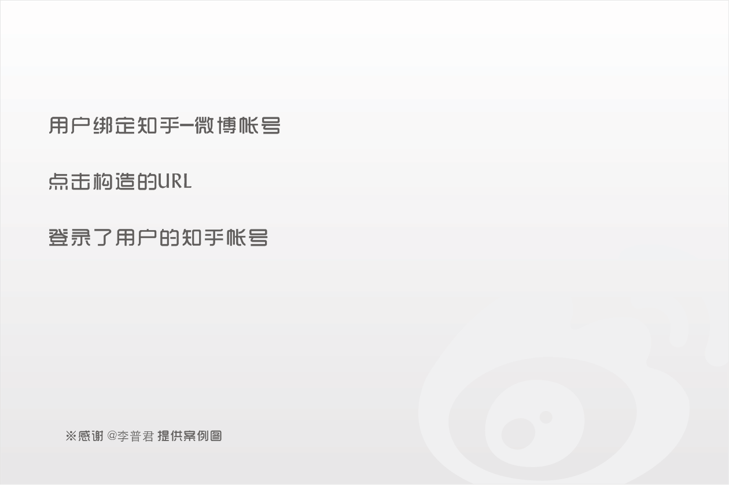
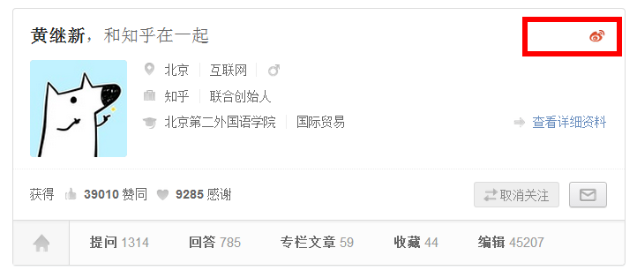
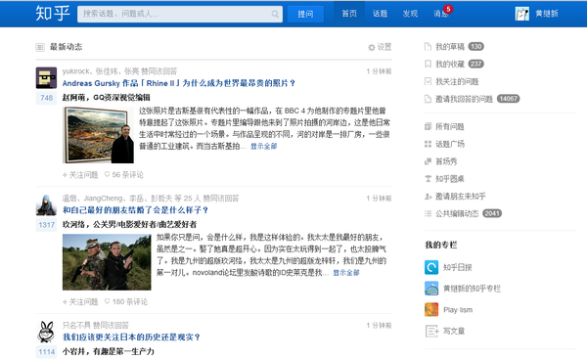
劫持用户应用方身份

Slide 27
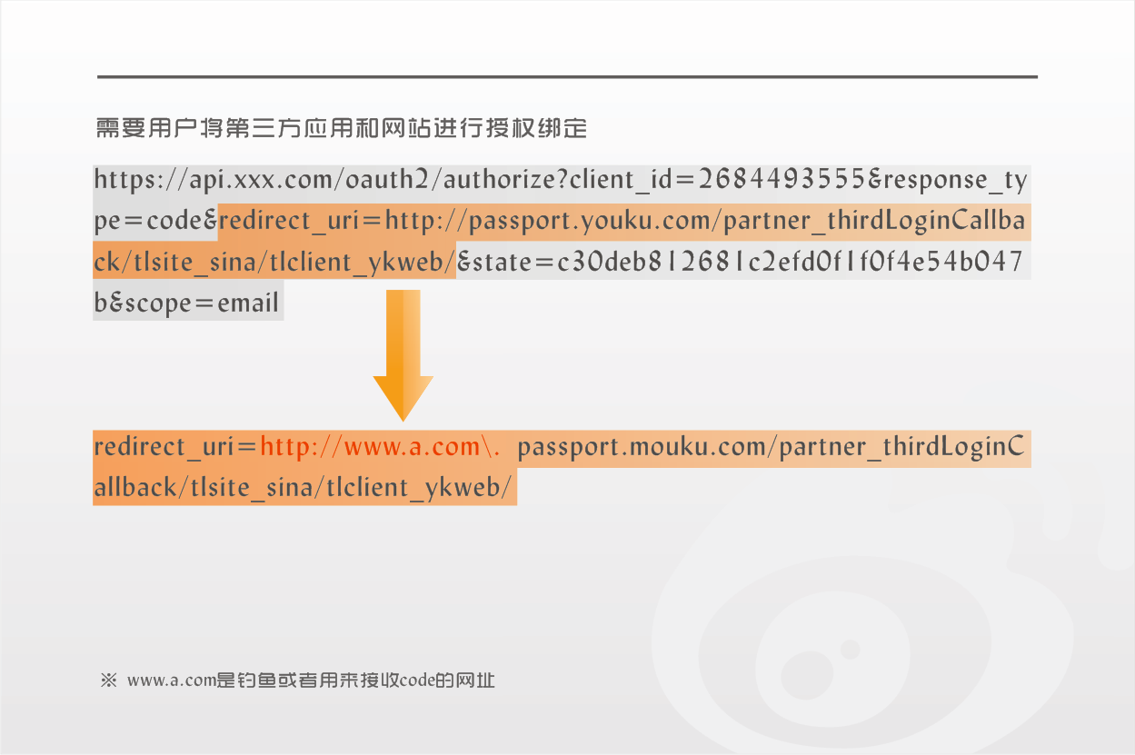
劫持用户应用方身份

Slide 28
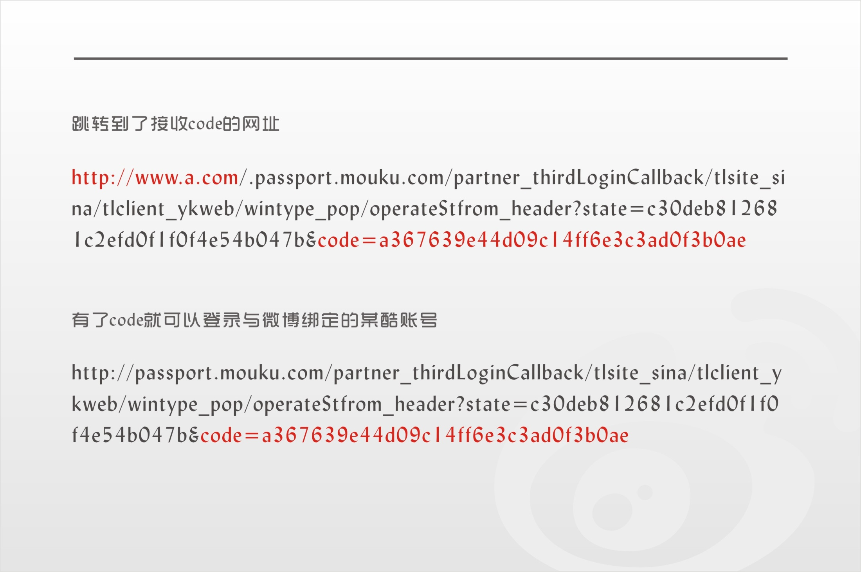
劫持用户应用方身份

Slide 29
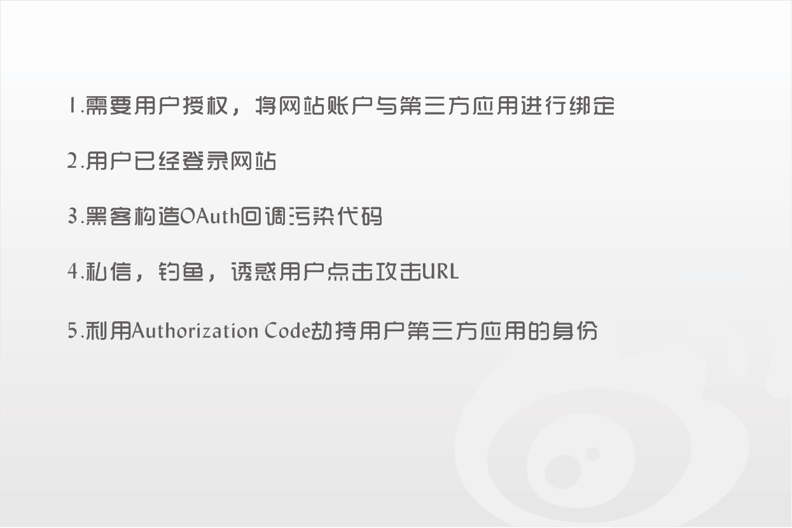
攻击过程

Slide 30
劫持用户授权方身份

Slide 31

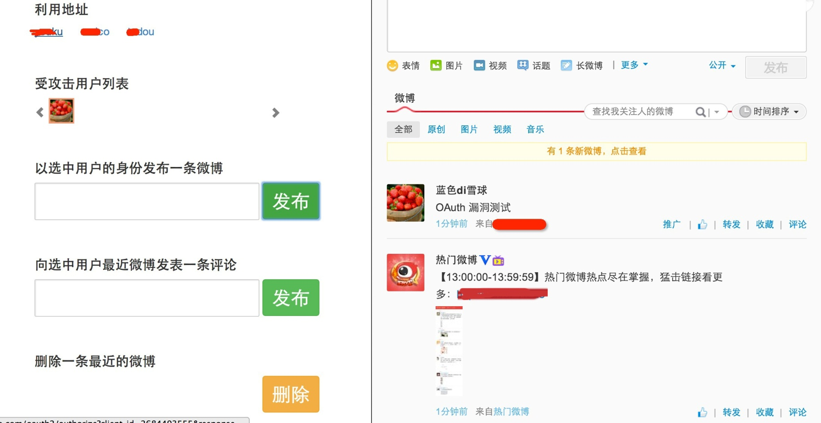
劫持用户授权方身份

Slide 32
劫持用户授权方身份
篡改参数更改调用方式
Authorization Code
response_type = code
Code + Appsecret = access_token
Implicit
response_type = token
Request token = access_token
通过篡改参数绕过了Appsecret的限制，直接获得了access_token
图

Slide 33
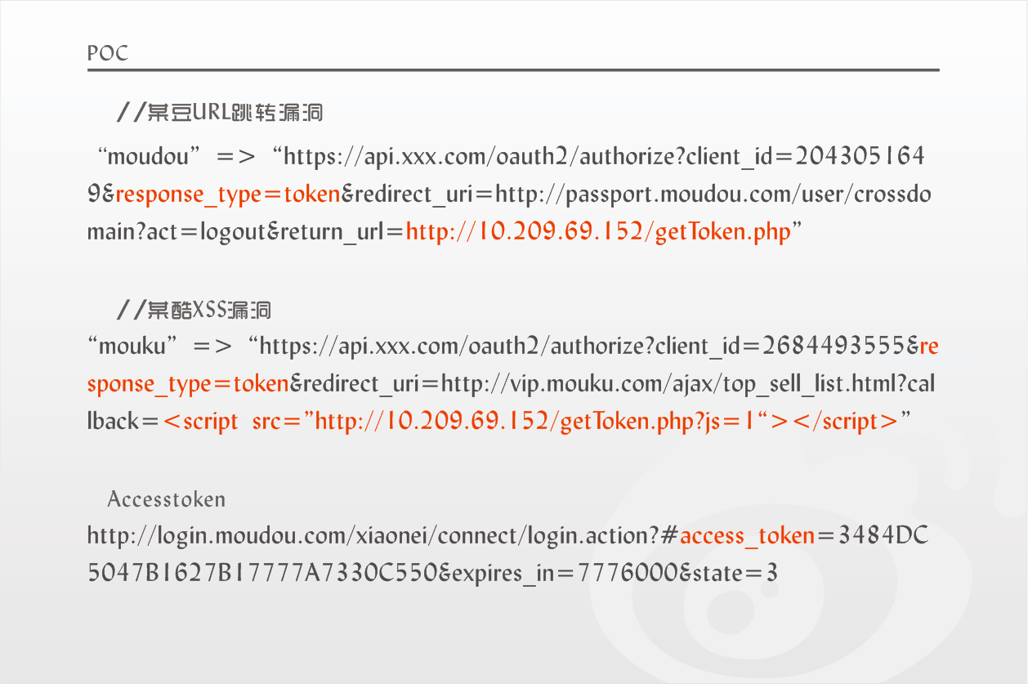
劫持授权方身份

Slide 34
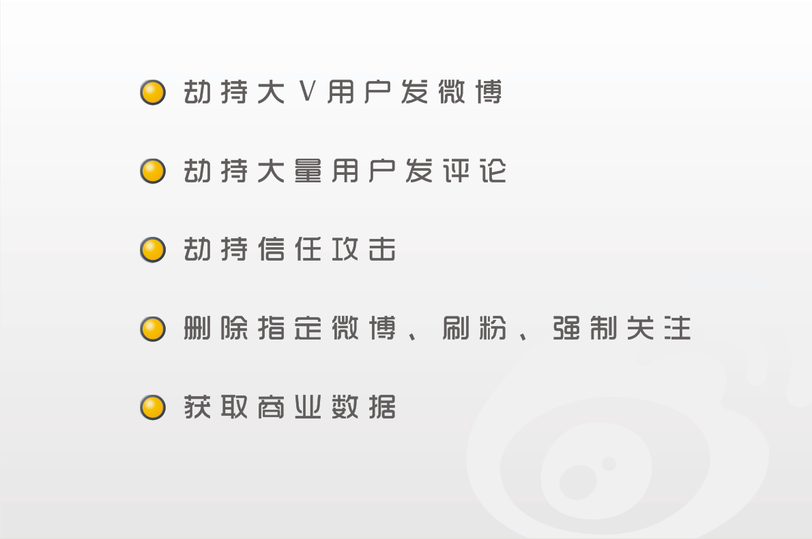
Access_token可能的利用方式

Slide 35
OAuth漏洞修复

Slide 36
OAuth漏洞修复
问题：
1.开放平台历史遗留
2.短时间内无法进行完全修复
BUG：
1.开放平台中 redirect_uri 不规范
2.redirect_uri 校验存在逻辑错误
3.不区分调用方式
Notes:
无法确认请求方式的来源

Slide 37

OAuth漏洞修复
URL回调污染修复
日志分析，明确风险范围
校验全路径，暂不验证参数
至此，虽然漏洞没有完全修复，但是已经大大增加了漏洞的利用门槛，缩小了漏洞的范围

Slide 38
修复中的坑
还有很多种方式来进行绕过
redirect_uri=http://www.a.com%40passport.baidu.com
redirect_uri=http://www.a.com%3Fpassport.baidu.com
3.redirect_uri=http://www.a.com%5cpassport.baidu.com
4.redirect_uri=http://www.a.com:%5cpassport.baidu.com
5.redirect_uri=http://www.a.com\.passport.baidu.com
6.redirect_uri=http://www.a.com:\@passport.baidu.com
Notes:
导致宣布修复以后还有问题
有台机器代码部署有问题
安全测试

Slide 39
Implicit的请求参数

Slide 40
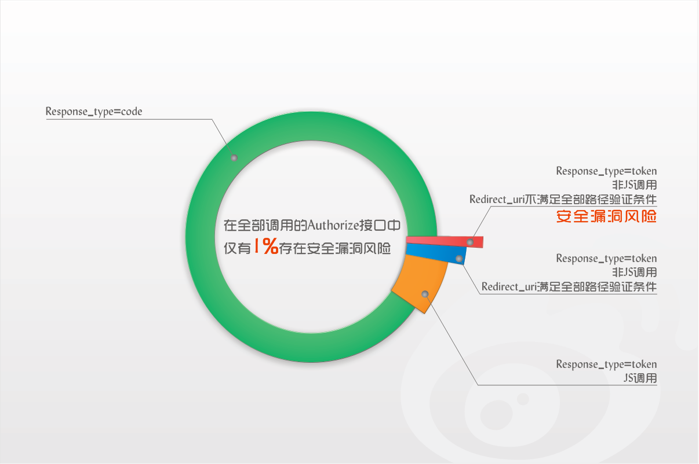
OAuth漏洞修复

Slide 41
OAuth漏洞修复
最终修复方案
将大型应用添加进白名单，严格验证开放平台回调地址
非白名单进行全路径验证
运营和产品推动，规范白名单内应用的回调地址，改完移出白名单，直到白名单清空

Slide 42
OAuth可能存在的风险

Slide 43
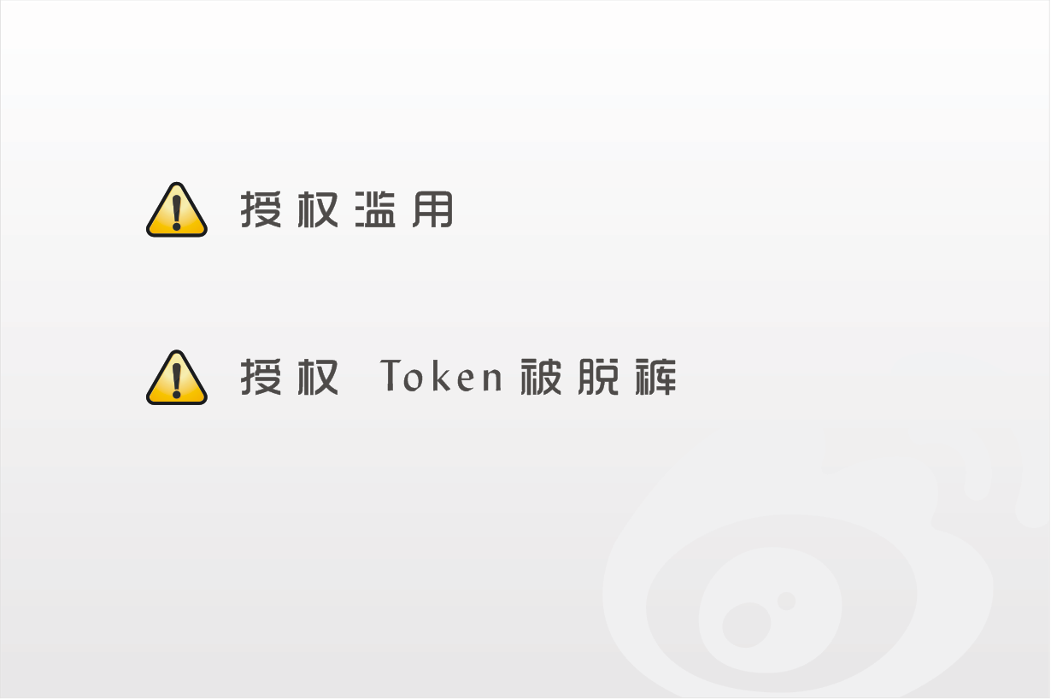
OAuth可能存在的风险

Slide 44
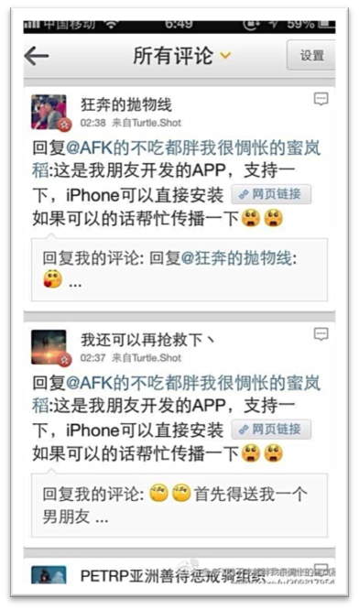
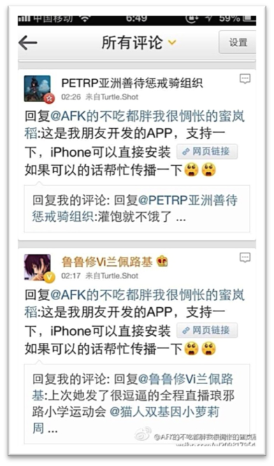
授权滥用
利用方式：
诱惑用户授权恶意应用
使用access_token进行诈骗、广告
解决方案：
封禁上行权限
直接封禁应用
Notes:
脉脉恶意抓取用户信息

Slide 45
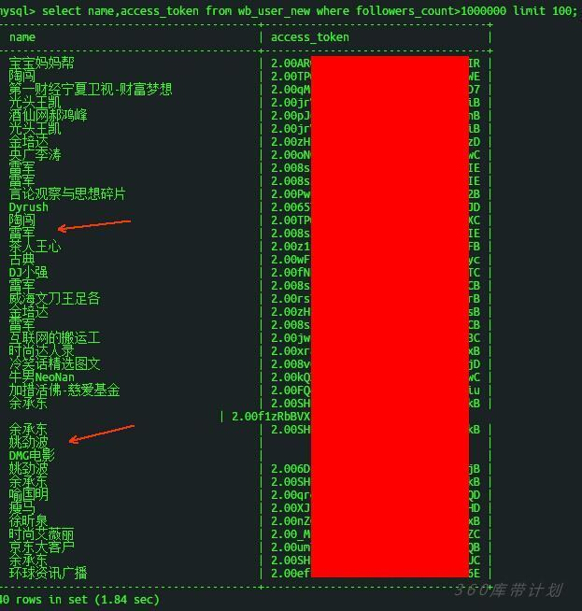
授权token被脱裤
微博某大型第三方应用被脱裤，影响广泛

Slide 46
问题的根源
OAuth存储凭证上没有做任何加密措施
用户名密码存储：md5(密码+salt)
Access_token存储：明文

Slide 47
感谢
@ 长得吸引仇恨
@ 罗诗尧v
@ 余弦

Slide 48
Q & A

Slide 49
招（gui）聘（qiu）
安全测试工程师（应用安全方向）
职位描述：
负责核心业务的应用安全测试与风险评估，推动落地安全解决方案
自动化安全检测工具与日志分析系统的研发与功能&性能优化
负责核心项目的白盒代码审计（PHP）
公司内部安全编码与培训（应用安全/移动安全）
跟踪安全社区的安全动态，并进行漏洞分析、挖掘和前沿安全攻防技术的研究
岗位要求：
熟悉常见的安全漏洞原理，如（SQLi，XSS，CSRF），能够独立挖掘web或移动客户端安全漏洞
熟练使用php/python/perl/shell脚本中的至少一种语言
熟悉主流PHP框架，对PHP代码安全审计有一定了解，并能独立进行白盒代码review
良好的沟通、协调能力
weibo_sec@staff.weibo.com
欢迎活泼开朗的小伙伴加入我们！

Slide 50


